Slide 1
第七章 交流同步发电机
Synchronous Generators
交流同步发电机：将动能转换为特定电压和频率电能的装置 。
同步：发电机的电气频率被锁定或与机械旋转轴角频率一致。
交流同步发电机在全世界被用来生产满足社会需求的巨大电力。
交流同步电动机：和交流同步发电机具有相同的物理特性和组成结构，除了有功功率的流向相反。
同步电机的速度是和负载无关的，不论是面对空载还是最大可能的负载，均保持不变。

Slide 2
7.1同步电机的结构与基本工作原理
一、结构
在同步发电机中，直流电流送入转子绕组，形成转子磁场。转子由原动机拖动（水轮机/汽轮机/风力…），产生旋转磁场，在对称三相定子绕组中感生三相电压。
同步发电机的转子绕组称为磁场绕组/励磁绕组，定子绕组称为电枢绕组。
同步发电机的转子基本上是一个大的电磁铁。磁极有凸极和隐极两种结构（磁路的一致性差异）。

Slide 3
为什么有两种转子结构
凸极转子结构和加工比较简单，制造成本低。中小容量电机一般采用凸极以降低成本；
对大容量、高转速原动机，高速旋转的发电机转子将承受很大的离心力，采用隐极可以更好地固定励磁绕组。
水轮机转速低（每分钟几十、几百转），采用凸极式；汽轮机转速高（3000r/min), 采用隐极式；
汽轮发电机转速很高，转子直径受离心力影响，为增大容量，采用细长转子结构。

Slide 4
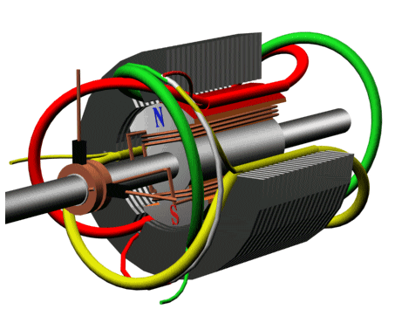
一种凸极结构同步电机结构模型
转子（凸极）
转子直流励磁绕组
三相定子电枢交流绕组
定子铁心
电刷、滑环
向转子提供直流的基本方法：
1、通过电刷和滑环（小功率电机，低成本）；

Slide 5
向转子提供直流的基本方法
通过安装在同步发电机轴上的直流电源直接供电（无刷励磁，大容量电机）。
原动机（汽轮机、、水轮机）拖动转子旋转
机电一体化，直接将整流二极管装在转子上。
需要外部提供小功率三相交流电源

Slide 6
同步发电机的无刷励磁(无外部供电）
小功率
功率放大
原动机拖动转子旋转
定子侧可采用可控整流通过闭环自动调节励磁电流控制发电输出电压
电力输出

Slide 7
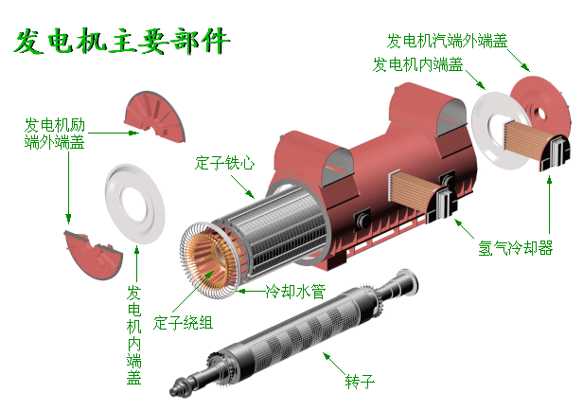
汽轮（同步）发电机结构

Slide 8
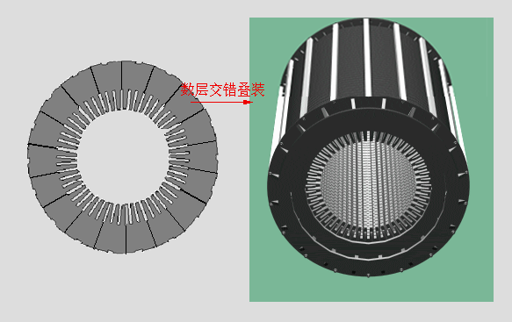
（1）定子铁心

Slide 9
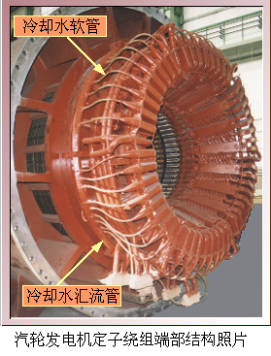
定子绕组端部结构

Slide 10
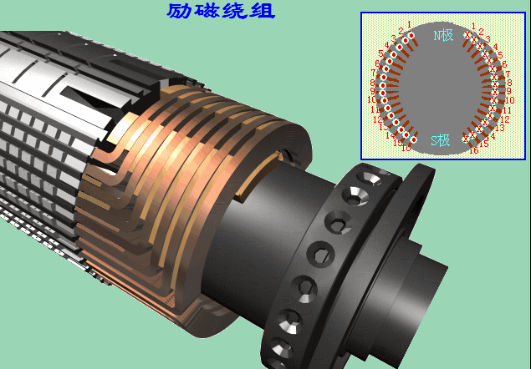
绕组励磁
隐极结构

Slide 11
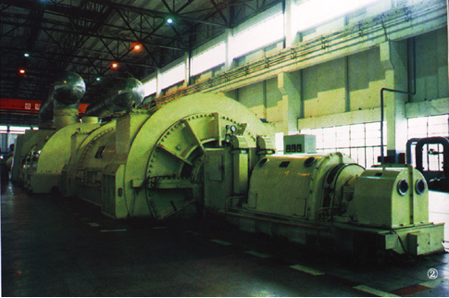
实例1
引进600MW汽轮发电机

Slide 12
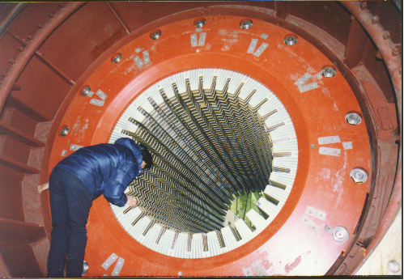
实例4
国产200MW汽轮发电机定子铁心

Slide 13
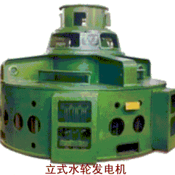
水轮发电机结构
(1)立式水轮发电机
(2)卧式水轮发电机

Slide 14
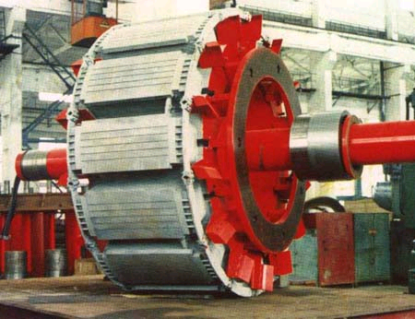
水轮发电机转子结构
凸极结构
10000kW水轮机转子

Slide 15
同步电机铭牌参数的额定值
同步电机的额定值有：
1）额定电压：是指在正常运行时，按照制造厂的规定，定子三相绕组上的线电压。电压的单位用V或kV表示。
2）额定电流：流过定子绕组的线电流 。
3）额定功率：是指在正常运行时，电机的输出功率 。

Slide 16
A：对于发电机而言：输出的是电功率。
B：对于电动机而言：输出的是机械功率。
单位是KW。
4. 相数m ：一般m=3。
5. 额定频率:我国额定工业频率规定
=50Hz.

Slide 17
6）额定转速：额定转速即为电机的同步速，在一定极数及频率时，它的转速是定值。

Slide 18
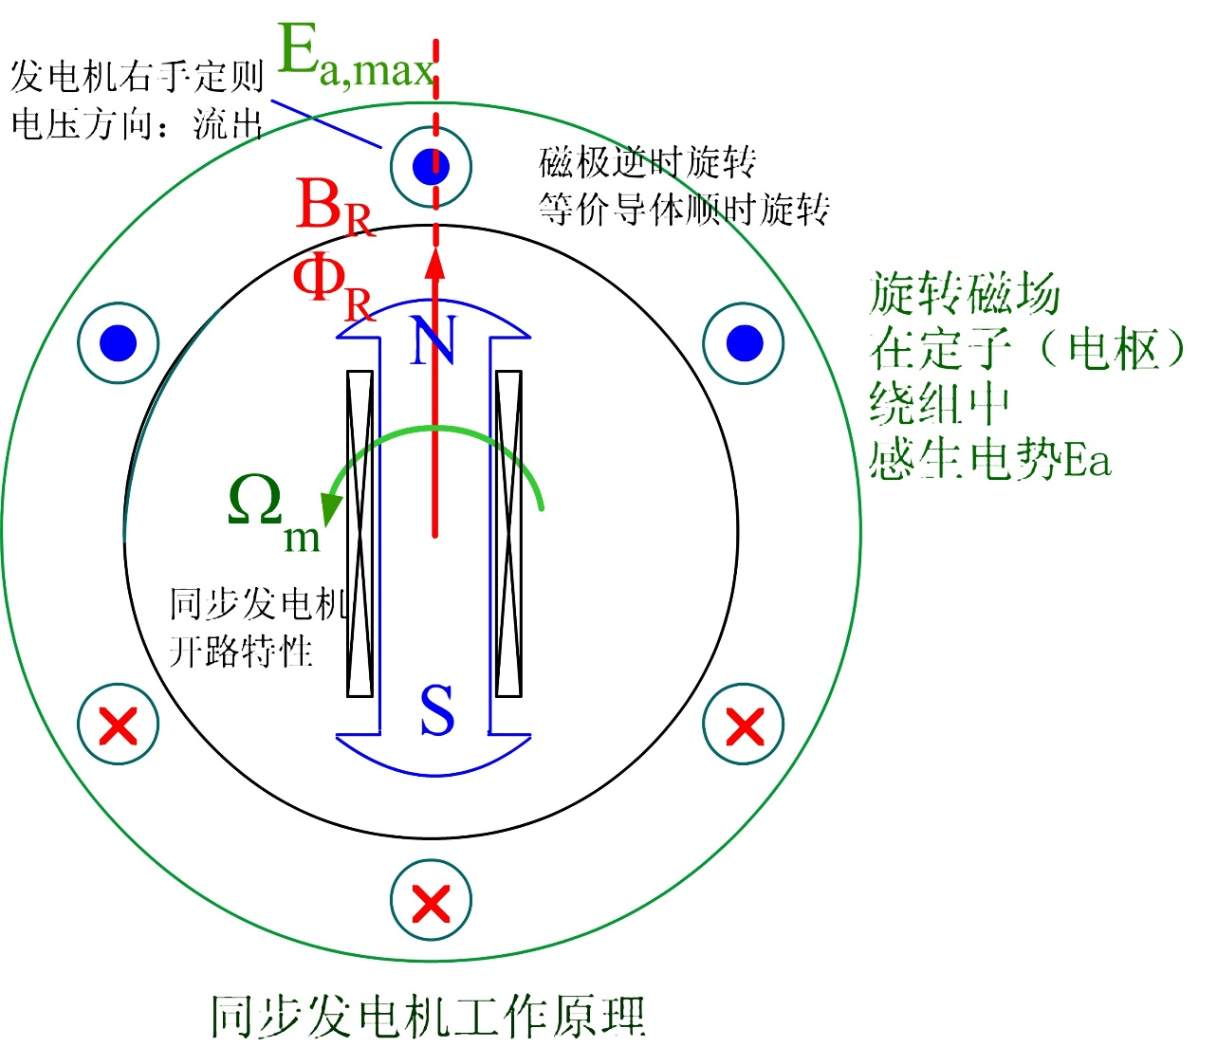
二、同步发电机基本工作原理
同步发电机的转子绕组加直流励磁，产生相对于定转子静止的磁场。当转子由原动机驱动时，产生相对定子绕组的旋转磁场，在定子的三相绕组中产生三相感应电压。

Slide 19
三、旋转速度与输出电压频率
同步电机的电频率与它的机械旋转速度严格保持同步/锁定。
由于电网电源频率为50Hz/60Hz，发电机的转速必须保持恒定。例如50Hz时，1对极电机的转速为3000r/min，2对极为1500r/min……。也即需要控制它的原动机汽轮机、水轮机的转速保持恒定。

Slide 20
7.2 同步发电机的感生电势
同步机定子电势习惯称为电枢电势
一、相电势的幅值：
发电机电势与磁通和转速成比例，磁通取决于转子励磁电流。
同步机稳定运行时励磁绕组与气隙磁场无相对运动在励磁绕组中不会感生电动势。转子铁芯中也没有磁滞涡流损耗产生。

Slide 21
二、开路特性
同步电机的饱和特性通常用开路特性表示，也称为磁化曲线或饱和曲线。同步发电机被原动机拖动到同步转速，励磁绕组中通入直流电流，定子绕组开路的运行称为空载运行，相应励磁电流与发电机电势（端电压）的关系曲线称为开路特性曲线(OCC)。
当同步发电机处于正常额定转速而且电枢电流为0时，端电压和定子绕组内感生的电势完全相等，由气隙磁通即转子励磁磁势决定。

Slide 22
同步机的开路特性（空载特性）
n=n_{N},I_{a}=0,E_{a0}=f(I_{f})
铁心进入饱和后，磁导率显著下降，磁通随磁势的增长越来越慢。
磁路不饱和对应的额定点
开始阶段，开路特性呈现良好的线性，称为特性的气隙线。
磁路饱和对应的额定点

Slide 23
三、开路特性的标么值
开路特性可采用标么制。选额定电压和在开路时使端电压达到额定的励磁电流为标准单位。典型数据为
励磁电流
0.5
1.0
1.5
2.0
2.5
3.0
3.5
电压
0.58
1.0
1.21
1.33
1.40
1.46
1.51
开路特性虽然是在无载条件下获得的，但在负载条件下，获得磁路总磁势，就可以用开路特性求得定子绕组中的感应电动势。 通过调磁稳定电网电压。

Slide 24
7.3 同步发电机的等值电路
E_{a}仅当没有电枢电流（定子电流）时它才和发电机每相输出电压相等。实际需要考虑影响因素为
电枢电流产生电枢反应使气隙磁场畸变；
电枢绕组自感压降；
电枢绕组电阻压降；
转子凸极效应。
其中电枢反应的影响最大。当发电机工作时，电枢绕组感生电压。如果发电机带有负载，将形成绕组电流。三相定子电流将产生自己的同步旋转磁场，使原有的气隙磁场发生畸变，进而影响定子最终输出电压。

Slide 25
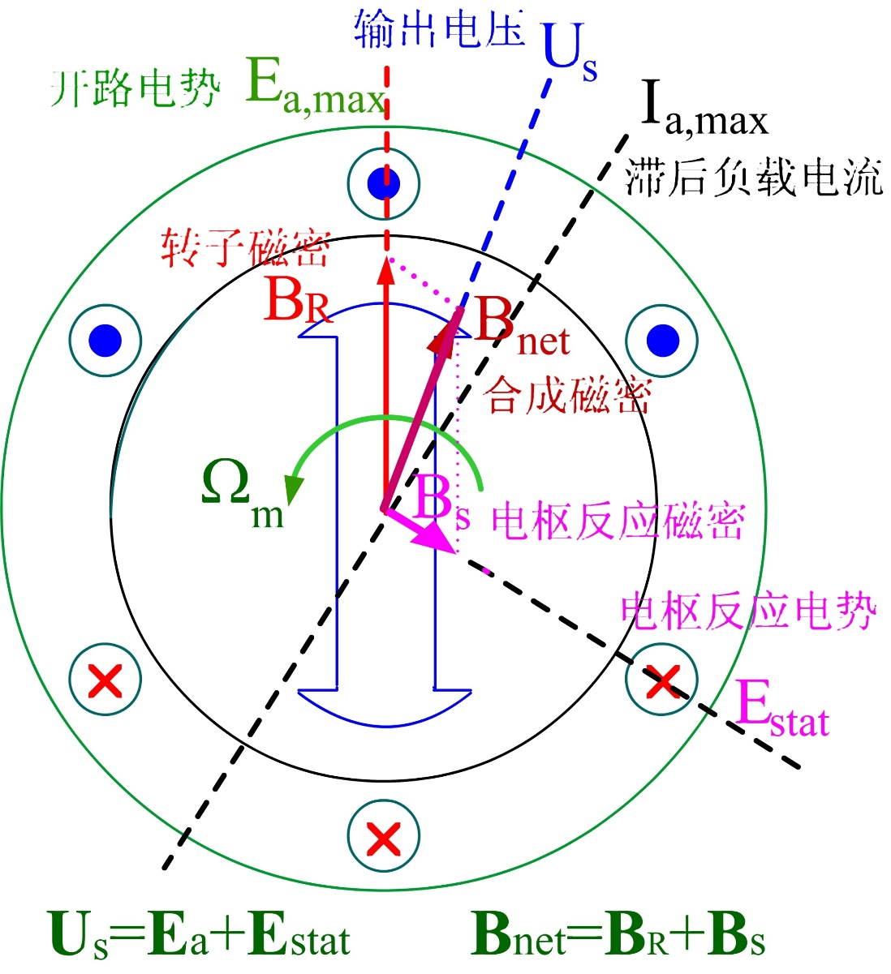
一、同步发电机负载时的电枢反应影响
滞后负载电流，相位取决于负载
相矢图
三相负载电流在气隙中产生的同步旋转磁密
在定子绕组中感生电枢反应电势
电磁变量均会受到影响，但是总能平衡

Slide 26
电枢反应电势与总电势
设同步电机定子绕组为Y连接，忽略磁路饱和可以利用叠加原理。
电磁频率始终一致，可以时空相矢统一电磁关系
定子绕组总电势等于两电势的相量和。总磁密等于两磁密的矢量和。
可改变转子主励磁磁密的特性，取决于电枢负载特性

Slide 27
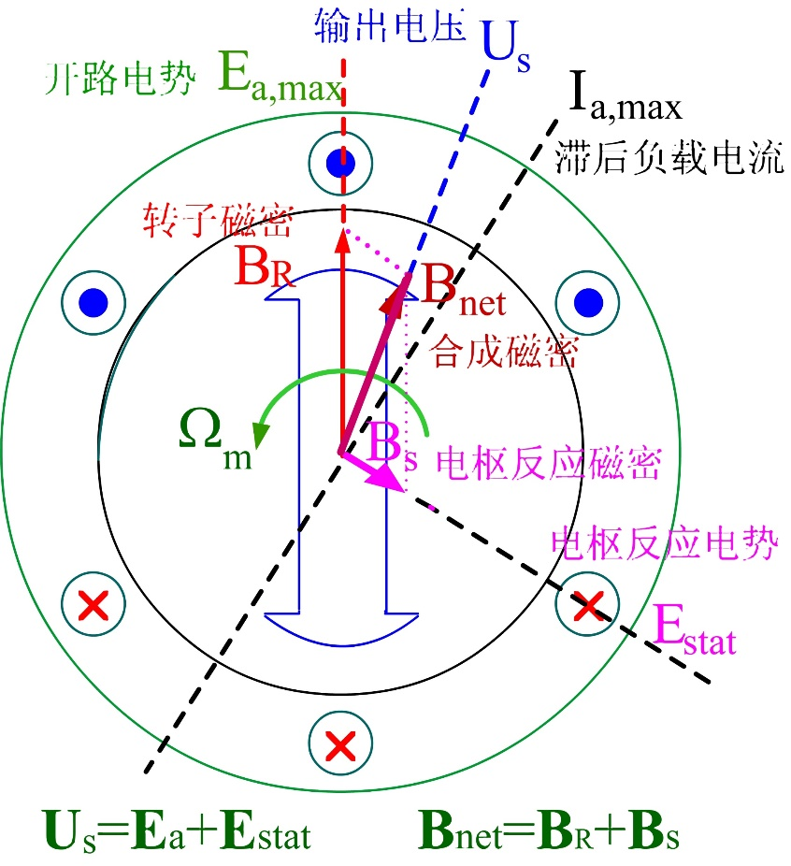
二、隐极发电机的等值电路
产生于主磁路的电枢反应电势滞后于电流90度，大小与电流成比例，假定磁路未饱和，定义电抗Xc，电枢反应电压可以表示为：
发电机输出相电压可以表示为
除了电枢反应外，定子绕组还存在电阻和漏抗，将漏抗与X_{a}合并，称为同步电抗X_{c}, 则发电机负载条件下的输出电压方程为：

Slide 28
三相负载平衡时的每相等值电路

Slide 29
讨论：磁路饱和的影响
同步电抗的近似值随磁路的饱和程度会发生变化。
同步机的磁路饱和程度随励磁电流大小，电枢电流幅值、相位变化。励磁增加，此路阻抗增大，等效电抗减小。

Slide 30
三、同步发电机等值电路的相量图
若相电压、电流不变，则感性负载的电势要高于容性负载，因此，此时对感性负载所需要的励磁电流要大于容性。
为保证输出频率恒定，转速应保持常数。
若励磁电流不变，则发电机带感性负载时输出电压较低而带容性负载时输出电压较高。

Slide 31
四、功角的定义
功率角简称功角
功率因数角

Slide 32

功角δ的双重物理意义：相矢统一
是电势和电压间的时间相位角;
是感应电势的主磁通φ_{R}和电枢电流等效假想磁通φ_{net}之间的夹角。
也是励磁磁势和三相定子电枢合成磁势间的空间夹角。

Slide 33
讨论：功率输出和运动平衡状态的认识
转子因有原动机的驱动转矩克服定子合成磁极的制动转矩而做功,实现机电能量转换,将由原动机输入的机械能转变为电能输出。
可见，功角是研究同步发电机运行状态的一个重要参数，它不仅决定了发电机输出有功功率的大小，而且还反映发电机转子的相对空间位置，通过它把同步电机的电磁关系和机械运动紧密联系起来。

Slide 34
例：同步发电机负载运行特性
例1：一台36MVA，20.8kV同步发电机，
同步电抗为9Ω。如果调节励磁使输出电压保持额定不变，计算在下列条件下的励磁电流，并画出相量图：
1）空载；
2）纯电阻负载36MW；
为保持输出电压恒定，励磁电流增加了1倍
解:1)
2)
高于输出电压

Slide 35
例
３）容性负载12Mvar。
低于输出电压
容性负载为保证输出电压恒定，励磁电流减小。

Slide 36
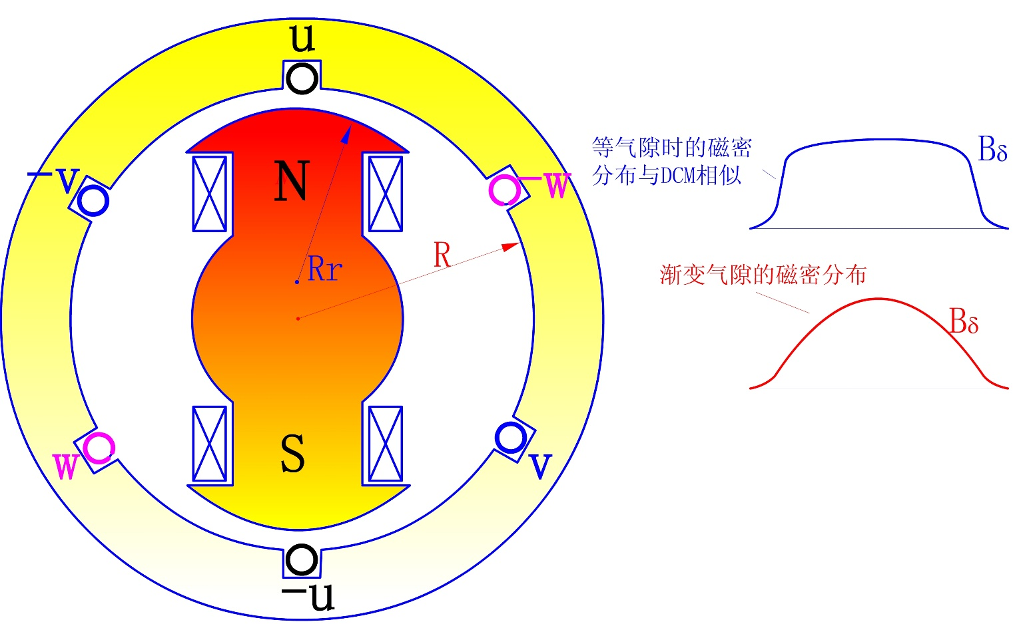
7.4 凸极结构对电枢反应磁场的影响
为了获得近似正弦的感应电势，转子凸极的圆弧曲率半径比定子内园半径小，且两圆弧中心不重合，极弧中间气隙最小，两侧逐渐变大，一般最大气隙为中心气隙的1.5~2倍，使气隙磁通密度空间分布接近正弦。但同时也造成凸极电机气隙不均匀的问题。
气隙最小
气隙逐渐增大
凸极结构特点

Slide 37
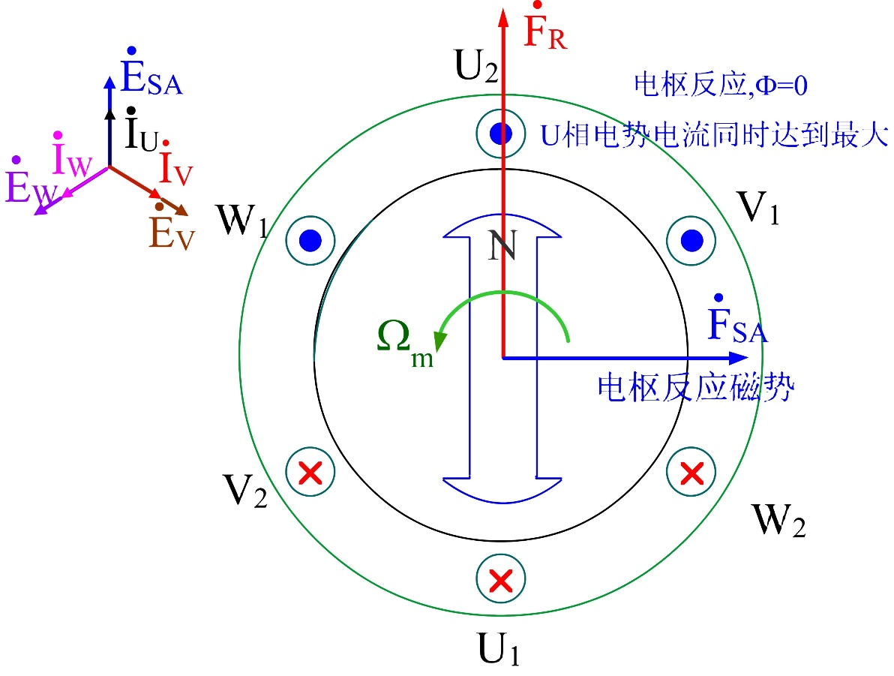
凸极的主要特点
转子磁路沿气隙是不均匀的，在两极间存在很大的空隙。当定子电流形成空间旋转磁势时，相应形成的磁通与磁势间并不保持简单线性关系，会随磁路空间位置变化。由于同步，定子旋转磁场和转子磁场间没有相对运动，它们的相对位置由负载性质决定。
单位功率因数时，电枢反应磁势对气隙磁场仅产生扭曲作用，与直流机情况相似。

Slide 38
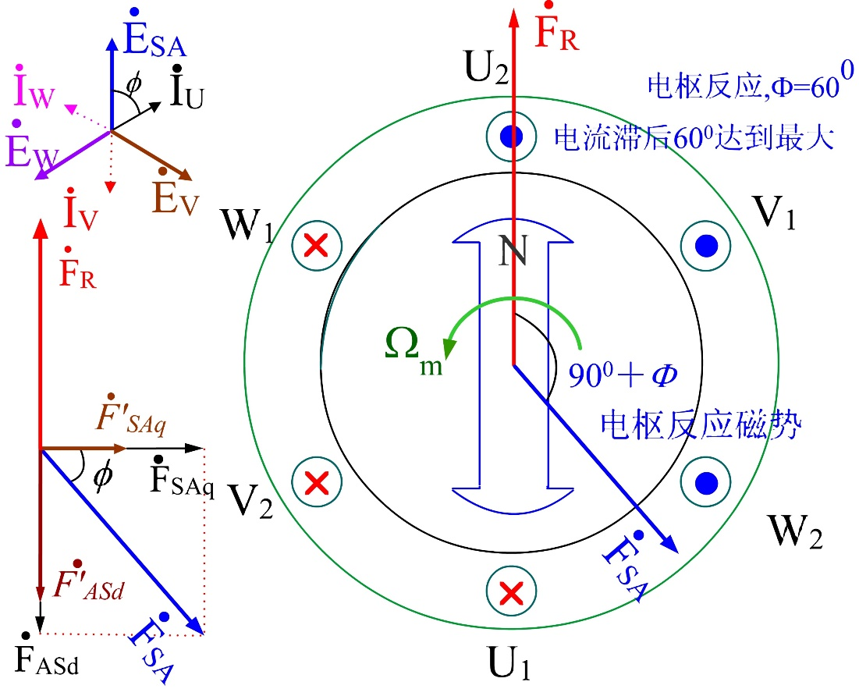
一、凸极电机电枢磁势的d，q分解－双反应理论
定子电枢反应基波磁势正弦分布，可分解成两个分量：沿转子磁极轴线，称为d轴分量，垂直于转子磁极轴线，称为q轴分量。d轴上的磁势分量沿d轴磁路形成d轴磁通分量，该磁路气隙较小，磁阻较小，而q轴磁路气隙较大，磁阻也较大，因此如果两个磁势分量数值相等，形成的磁通d轴分量要远大于q轴分量。

Slide 39
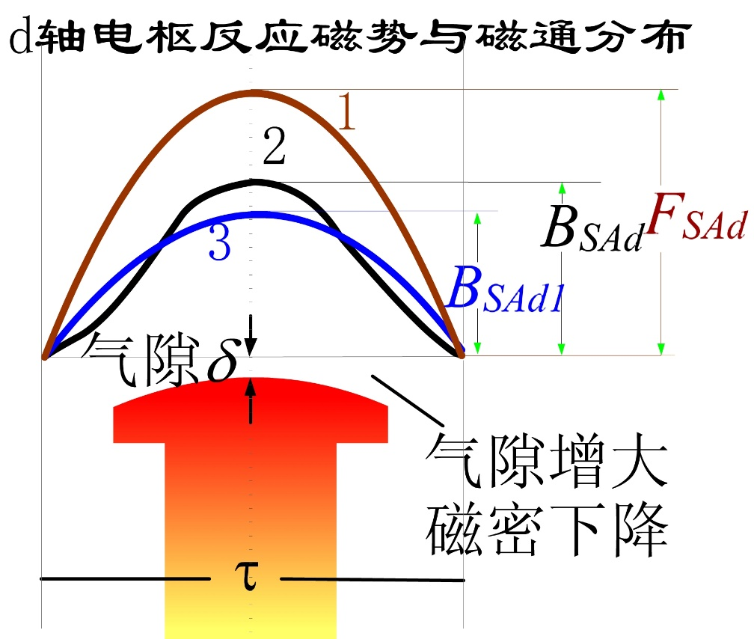
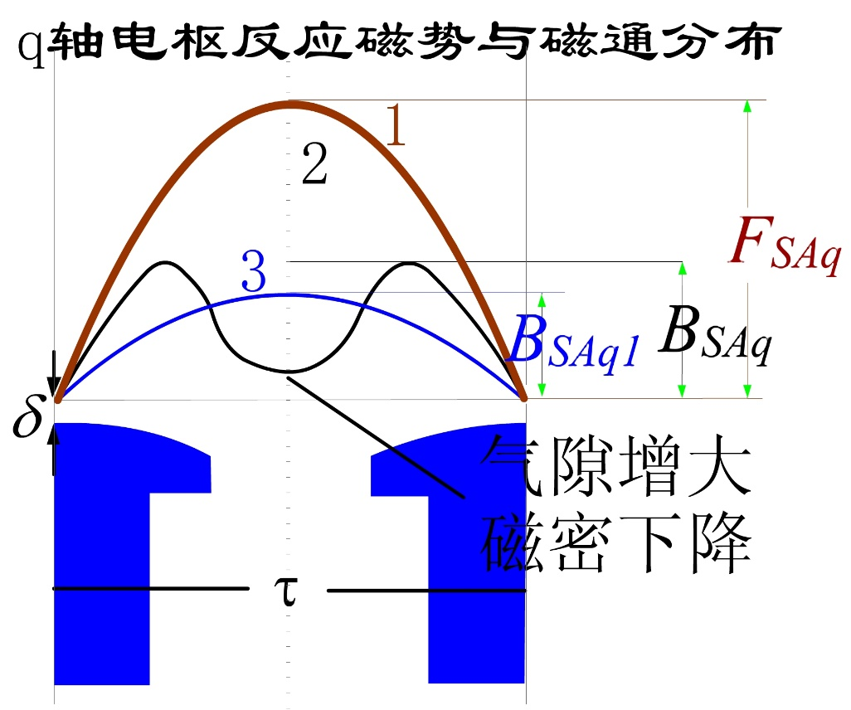
分解的目的（增去磁和扭曲效应）
根据d、q轴不同的磁阻分别按各自磁势求出对应的磁通。给定气隙和极靴尺寸用磁场作图法和富氏分析法可以得到图示曲线。曲线1为磁势，2为实际气隙磁通，3为磁通基波分量。这三条曲线间有线性关系。

Slide 40
二、电枢反应磁势的折算
以转子磁势为基准折算
求得k_{ad}后，对某一给定励磁电流，负载时d轴上总磁势为F_{R}-k_{ad}F_{SAd}，可直接从开路特性查出对应定子绕组电势而不需计算此时的基波磁通；知道F_{SAq}后乘以k_{aq}，在开路特性的直线部分可求得定子绕组相应电势。采用直线特性是因为q轴磁路气隙大而不受饱和影响。

Slide 41

电枢反应磁势的特点
即使定子电枢反应磁势d分量与转子磁势相等，它产生的磁通密度基波分量也略小。因为电枢反应磁势波形是正弦，而转子磁势由于直流励磁波形是矩形的。即同安匝产生的磁通d分量略小，q分量小得更多。
同步发电机滞后电流的电枢反应磁势d轴分量起去磁作用，q轴分量起扭曲作用。如果电流超前，则d轴分量将起助磁作用。

Slide 42
三、直轴、交轴电枢反应电抗
漏抗的主要为槽漏抗和端接漏抗，与气隙间磁导变化无关，定子漏抗在d、q轴上的差异很小，可以忽略。磁路不饱和时，电枢反应磁势的dq轴分量将分别按比例产生电势
X_{ad}、X_{aq}分别定义为直轴、交轴电枢反应电抗。X_{aq}<X_{ad}。对隐极电机则X_{a}=X_{aq}＝X_{ad}。
对漏抗压降也作分离

Slide 43
交直轴同步电抗
定义 直轴、交轴同步电抗分别为
一般汽轮发电机（隐极）和凸极发电机的同步电抗标幺值为
电机类型 | Xd | Xq
一对极汽轮发电机 | 平均 1.62
 | 范围 1.32~2.19
凸极发电机 | 平均 1.0 | 平均0.61
 | 范围 0.67～1.20 | 范围 0.48～0.76

Slide 44
四、凸极同步发电机的相量图
给定相电压和相电流时，感性负载需要对电机提供更大的励磁电流

Slide 45
讨论
实际应用中电机常处于饱和状态 。当电机饱和时，应先获得总磁势，再由这个磁势求所产生的电势。只有在不饱和情况下，才能由磁势电势相量图转化为电势相量图。
不饱和状态下的磁势电势相量图，磁势、电势关系清楚，是研究、理解同步机电压控制和稳定的基础。
饱和会带来一定分析误差。实际应用中应根据电机饱和状态考虑适当修正。

Slide 46
五、凸极发电机相量图的绘制
通常已知量为电机端功率因数角、相电压、相电流。为了实现电枢电流的分解，必须首先对交轴定位，确定功角。
证明：相电压加上定子电阻压降再加上电流Iq在Xq上压降(o’a’)，相位将达到纵轴上
相量0’a’与电流正交，等于
三角形0’a’b’和0ab对应边均正交，相似

Slide 47
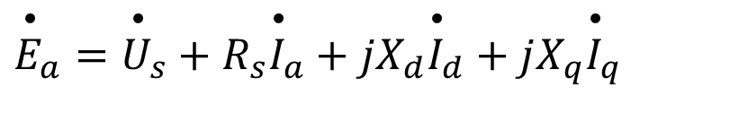
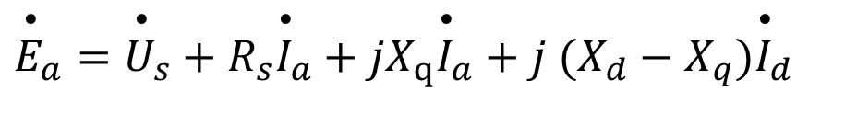
凸极发电机相量图的绘制2
相量和
关系式1
确定了感应电势的相位（和q轴一致）
通过电势、电压相位可得到功角δ
进而得到
关系式2
$${\overset{•}{E}}_{a}={\overset{•}{U}}_{s}+R_{s}{\overset{•}{I}}_{a}+jX_{d}{\overset{•}{I}}_{d}+jX_{q}{\overset{•}{I}}_{q}$$
同理可证：
$$0′b′=j{\overset{•}{I}}_{d}X_{q}, a′b′=j{\overset{•}{I}}_{q}X_{q}, \text{a}\text{′}\text{c}\text{=}\text{j}{\overset{•}{I}}_{d}(X_{d}−X_{q})$$
$${\overset{•}{E}}_{a}={\overset{•}{U}}_{s}+R_{s}{\overset{•}{I}}_{a}+jX_{q}{\overset{•}{I}}_{a}+j (X_{d}−X_{q}){\overset{•}{I}}_{d}$$
关系式3

Slide 48
例2：一凸极同步电机电抗X_{d}和X_{q}的标幺值分别为1.0和0.6，电枢电阻忽略不计。当发电机运行在额定状态，功率因数为滞后0.8，端电压为额定电压时，计算其感应电势。
解：首先求电势相量。选择端电压为参考相量：
因此功角
相电势定位：

Slide 49
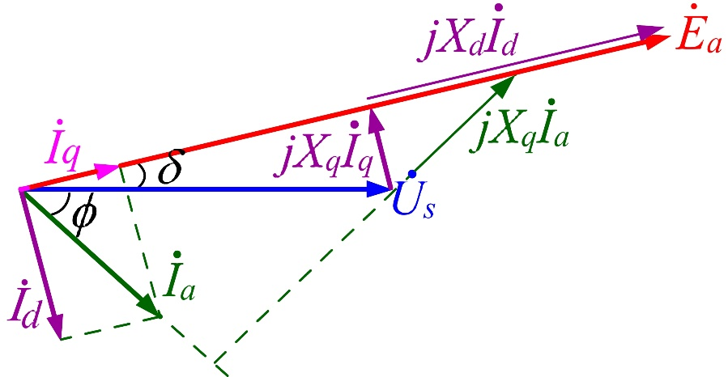
例
电势与电流间的相角差为
电流分解：
即感应电势标幺值为1.78，位于交轴上。
电势：

Slide 50
讨论
电机带上负载后，电枢反应磁势的基波在气隙中使气隙磁通的大小及位置均发生变化, 这种影响称为电枢反应.
电枢反应的性质，取决于电枢反应磁势基波和励磁磁势基波之间的相对位置，即与空载电势E_{a}和电枢电流I_{a}之间的夹角ψ有关，综合了有功和无功的作用.
电枢反应磁势可分解为直轴和交轴两个分量。交轴分量对气隙磁场起扭曲作用；直轴分量起去磁或助磁作用。发电机带感性、阻感性负载时，直轴分量是去磁的，容性、组容性负载时，直轴分量是助磁的。

Slide 51
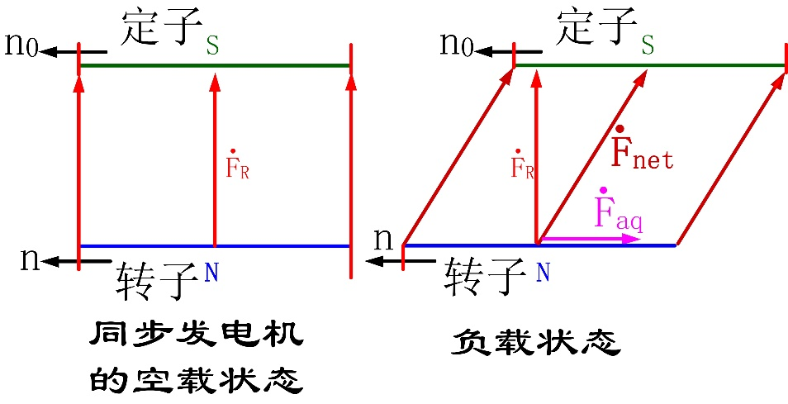
讨论
电枢反应是同步电机在负载运行时的重要物理现象，它不仅是引起端电压变化的主要原因，而且也是电机实现机---电能量转换的枢纽。
输出的有功功率越大，有功分量电流就越大，交轴电枢反应越强，T_{em} 越大，这就要求原动机输入更大的驱动转矩，维持电机的转速不变。

Slide 52
讨论
直轴电枢反应磁场与励磁电流共同作用,在励磁绕组上产生电磁力,但不能形成电磁转矩.
说明发电机带感性(或容性)无功负载时,不需要原动机增加能量
但是直轴去磁（或助磁）电枢反应对气隙磁场有去磁（或助磁）作用，致使电压下降（或上升）。为维持电压恒定所需的励磁电流也需要相应增加（或减小）。

Slide 53
7.5 同步发电机的功率和转矩
同步发电机的功率源称为原动机，如柴油机、汽轮机、水轮机等。无论什么功率源，其共同特点是它的旋转速度应该保持常数而与功率无关，否则发电机提供的电力系统频率将不能保持恒定。
并不是所有进入同步发电机的机械功率都能转变为电功率输出。

Slide 54
同步发电机的功率
电磁功率
ψ为电势与电流间的相角。
同步发电机的输出电功率按线值表示时为
电压电流均为线值，φ为输出相电压与相电流间的相角。
当用相值表示时
对于隐极式同步发电机，如果定子电阻可忽略，则可以得到一个实用的输出功率近似表达式：功角特性

Slide 55
一、隐极电机的功角特性
假定忽略定子电阻，即忽略铜耗，则输出功率和电磁功率相等。【重要公式】
方程说明同步发电机的输出电功率取决于输出电压相量与电势相量间的夹角δ。因此δ又称为电机的转矩角或功角。如果功角达到90度，则发电机输出功率达到最大。通常同步发电机的转矩角不会达到这个极限，额定负载时转矩角一般在15到20度之间。

Slide 56
隐极同步发电机的无功功率

Slide 57
二、凸极同步发电机的功角、矩角特性
忽略定子电阻

Slide 58
凸极同步发电机的功角、矩角特性
输出电压、相电势为常数时，凸极同步发电机的电磁功率只随功角变化

Slide 59
7.6 等值电路参数的实验测定
一、开路实验: 发电机运行于额定转速，定子绕组开路。励磁电流从0逐渐增加，测量定子输出电压，得到发电机的励磁电流与输出电压关系曲线【开路特性曲线】。
根据获得的曲线，可以求得在任意给定励磁电流条件下的发电机电势。
同步电机铁芯在不饱和状态磁阻相差气隙磁阻几千倍，不饱和时几乎所有磁势都降落在气隙上，导致磁通随励磁电流线性增长。铁芯饱和时，铁芯磁阻显著降低，磁通随磁势的增长变得非常缓慢。

Slide 60
二、短路实验
励磁电流等于0，发电机定子输出端用电流表短路。逐渐增加励磁电流，测量短路电流。励磁电流与定子电流的关系曲线称为短路曲线，它基本是一直线。
由于短路时电枢反应磁场几乎抵消了转子磁场，合成磁场很小，电机铁芯始终处于不饱和状态，导致短路特性始终保持线性。

Slide 61
近似获得给定励磁电流条件下同步电抗的方法
从开路特性依据励磁电流得到发电机电势E_{a}；
由短路特性得到对应励磁电流的定子电枢短路电流I_{a}；
近似计算。
讨论：
电势由开路特性得到。开路特性在I_{f}较大时，电机磁场进入部分饱和状态，而短路特性不论I_{f}大小，电机磁场始终不饱和。因此在I_{f}较大时，从开路特性获得的电势与短路特性下同样I_{f}下发电机的电势是不相同的，从而计算得到的同步电抗仅是近似的。在电机磁场到达饱和点前，得到的同步电抗才是足够精确的。
同步电抗的近似值随开路特性的饱和程度变化，因此当它用于同步电机在给定负载条件下的计算时，得到的结果是近似的。

Slide 62
一种对磁路饱和的处理方法
如果电机在额定点或邻近运行，可把电机处理成一个等效不饱和电机，磁化曲线以直线OP近似。等效同步电抗为
电流：从开路特性额定电压读取对应励磁电流，短路特性上此励磁电流对应的电枢电流。
这种以饱和电抗表示饱和效应的方法，对精度要求不高时，效果是令人满意的。

Slide 63
同步电机定子电阻的测定
定子电阻可以通过直流伏安法近似测得。但实际的同步电机由于趋肤效应，电机绕组的交流运行下的电阻会略大于直流电阻。测得的电阻可以计入上述方程提高同步电抗的近似计算精度。不过实际上由饱和引起的误差要远远超过忽略电阻引起的计算误差。

Slide 64
7.7 同步电机的额定参数与外特性
一、额定参数
发电机额定容量S_{N}【kVA/MVA】输出视在功率。
额定功率P_{N}【kW/MW】输出有功功率，电动机指轴上输出机械功率。
额定电压、额定电流定义与异步机相同，均为线值。
对同步发电机额定值之间关系为：
其它额定参数有：功率因数、效率、频率、转速、励磁电流、励磁电压等；换算：１hp＝746Ｗ。
对同步电动机

Slide 65
例2
某同步发电机，额定容量为200kVA，480V，50Hz，Y连接，额定励磁电流5A。实验数据为：额定励磁开路线电压540V； 额定励磁短路线电流300A；Y连接定子绕组两端口加10V直流电压时，测得的电流为25A。
求此同步机在额定条件下的定子电枢电阻和近似同步电抗。
忽略电阻电阻时
与不忽略电阻相比误差很小。因此一般同步电抗的近似计算可以忽略定子电阻。

Slide 66
二、同步发电机的外特性
定义：
当发电机带阻性和感性负载时，外特性是下降的，原因是电枢反应的去磁作用和电枢漏阻抗产生了电压降.
带容性负载时且（发电机负载的容抗大于同步电抗）时，外特性是上升的，原因是电枢反应的助磁作用和容性电流在漏抗上的压降。

Slide 67
三、同步发电机的负载类型
同步发电机的特性与其负载类型有关。主要可分为两大类：
1、单台发电机独立对负载供电；负载性质由阻性、感性、容性和它们的组合决定，特性已讨论。
2、发电机输出接入电网——无穷大电网负载。一旦发电机接入无穷大电网，它就成为电网成百上千台发电机之一，电网驱动成千上万的负载，这时不可能确定这台发电机负载的性质。但确定的是发电机端的电压和频率是恒定的，电流随负载属性发生变化。对发电机可改变的参数只能有两个：励磁电流和机械转矩（由外部原动机如汽轮机等提供）。

Slide 68
四、无穷大电网下改变励磁的影响
假定一同步发电机接入无穷大电网时，电势等于电压并同相。这时负载电流为0，发电机不消耗功率，称为浮在线上。
增加励磁电流，电势将增加，忽略定子电阻时
由于同步电抗是感性的，电流滞后电压90度。无穷大电网看起来象是发电机的一个纯电感负载，发电机将对其输出感性（滞后）的无功功率Q=3U_{s}I_{a}sin90⁰>0。即它的投入可提高电网带感性负载能力。

Slide 69
无穷大电网下改变励磁的影响
减小励磁，电势降低，
相量E_{x}变负指向左，电流滞后其90度，即超前电压90度。
电网看似一个电容性负载，发电机输出无功功率Q＝3U_{s}I_{a}sin（－90⁰）<0。反过来可以说，减小励磁时，发电机将消耗无功功率，对电网带感性负载能力带来不利影响。
上述两种情况由于发电机不消耗有功功率，因此功角等于0，电势始终保持与电压同相。

Slide 70
五、无穷大电网下机械转矩变化的影响
E=kΩφ
设发电机初始工作于浮在线上状态，电势电压相等且同相。
若加大汽轮机蒸汽供应量，发电机机械转矩将增大、使转子加速，电势也瞬间略微增大且相位超前于电压一个相位角δ。
由功率表达式可知，功角大于0时，发电机将对负载（电网）输出有功功率。功角越大，输出有功功率也越大。当输出的有功功率等于汽轮机增加的机械功率时，转子将停止加速，经过短暂调整，重新回落到同步转速，功角保持某一常数稳定运行。
注意：两个幅值基本相等的电压相位不同时可产生很大的压差。
输出有功功率的同时，负载电流将形成电磁力对转子形成阻转矩

Slide 71
讨论
此时，电流超前于电压，同步发电机输出的无功功率Q<0，即发电机在输出有功功率的同时将消耗无功功率。如果期望发电机在保持输出有功功率不变的情况下降低无功功率消耗，甚至向电网输出无功功率，可以通过增加励磁来实现。由同步发电机的功率表达式
励磁增大，电势增大，为保持功率不变，功角应减小，对隐极电机也意味电势相量对电压相量的垂直距离不变，因此电势相量向右水平滑动，使电抗压降电势和电流组成的相量直角顺时针旋转，且两个相量幅值均减小，超前功率因数角减小，输出负无功功率降低，直到等于0，功率因数等于1。
再继续增大励磁，电枢电流将转为滞后，且幅值增大，发电机输出正无功功率。总之，如果同步发电机输出有功功率不变，励磁增大将使输出无功功率的增量ΔQ为正，若减小励磁则相反。

Slide 72
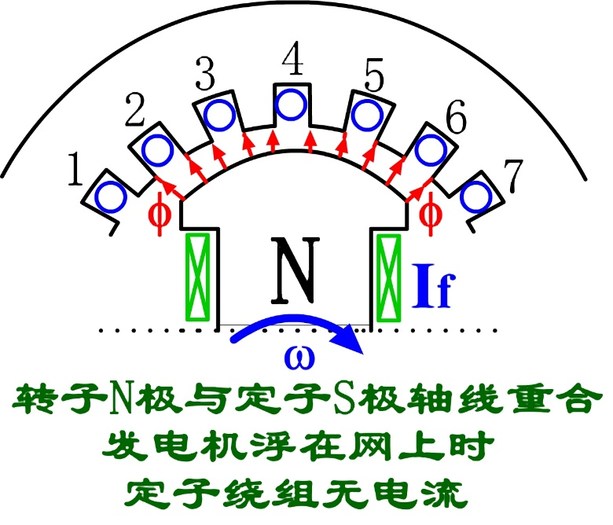
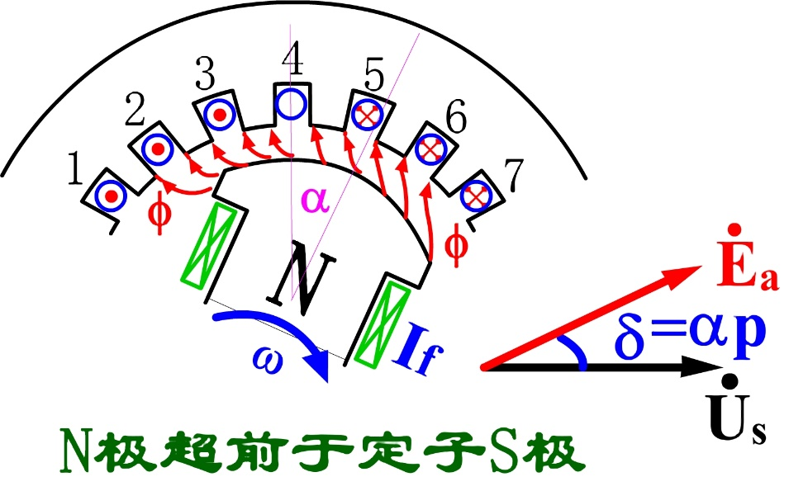
六、发电机性质的物理解释
当发电机浮在电网上时，定子电流为0，没有电磁力作用于转子，发电机磁场仅由直流励磁产生，它在定子绕组中感生电势E_{a}。
当机械转矩增大时，转子加速逐渐超前于原来相对位置一个α机械角度，电势和电压对应出现一个功角相位差：δ=αp，定子电流形成。
三相定子电流形成旋转磁场和相应的磁极。定转子磁极同性相斥、异性相吸，对转子产生阻转矩抵消机械转矩的增大，二者相等时，功角不再增大。

Slide 73
小结
同步发电机转子绕组加直流励磁，产生相当于转子静止的磁场。当转子由原动机驱动时，产生旋转磁场，使三相定子绕组产生三相感应电压。感应电压的幅值与磁通成正比，与转速成正比（也就是与频率成正比）。
转子有隐极和凸极两种结构。
同步电机的电流或电压的频率与电机的旋转速度保持同步锁定关系
受电枢反应、定子电阻、漏抗和凸极影响，发电机端电压和感应电势间存在压差。同步电抗（不饱和、饱和）的引入，用相量图依据相矢统一分析功率和制动电磁转矩。
认识发电机的负载属性。对给定的相电压、电流，感性负载需要更大的励磁电流；对给定的励磁，接感性负载时端电压较低。

Slide 74
凸极功率、转矩
隐极功率转矩为
凸极同步发电机产生最大功率的功角和隐极机是不同的。

Slide 75
习题7-4、7-6、7-7

